Slide 1

Chương 1:
Đường dây truyền sóng

Slide 2

Mục lục
1. Khái niệm
2. Phương trình truyền sóng trên đường dây
3. Tổn hao trên đường dây truyền sóng
4. Hiện tương phản xạ sóng trên đường dây-Hệ số phản xạ
5. Trở kháng đường dây-Dẫn nạp đường dây
6. Hiện tượng sóng đứng-Hệ số sóng đứng
7. Các đường truyền sóng cộng hưởng và phản cộng hưởng

Slide 3
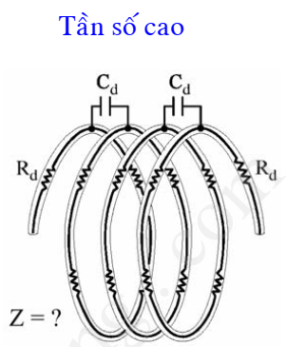
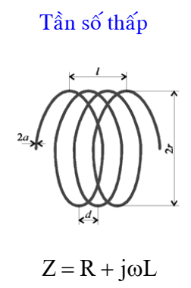

Khái niệm
Môn học kỹ thuật siêu cao tần liên quan đến các phần tử điện hoạt động với các tín hiệu điện từ ở vùng tần số siêu cao.
Phạm vi của vùng tần số này được định nghĩa tùy thuộc vào các quốc gia hoặc các tổ chức quốc tế khác nhau; thường nằm trong khoảng từ $1GHz$ đến $300GHz$.

Slide 4
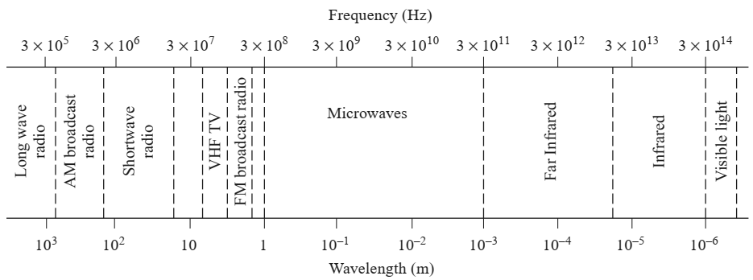

Khái niệm
$$λ=\frac{c}{f}$$

Slide 5
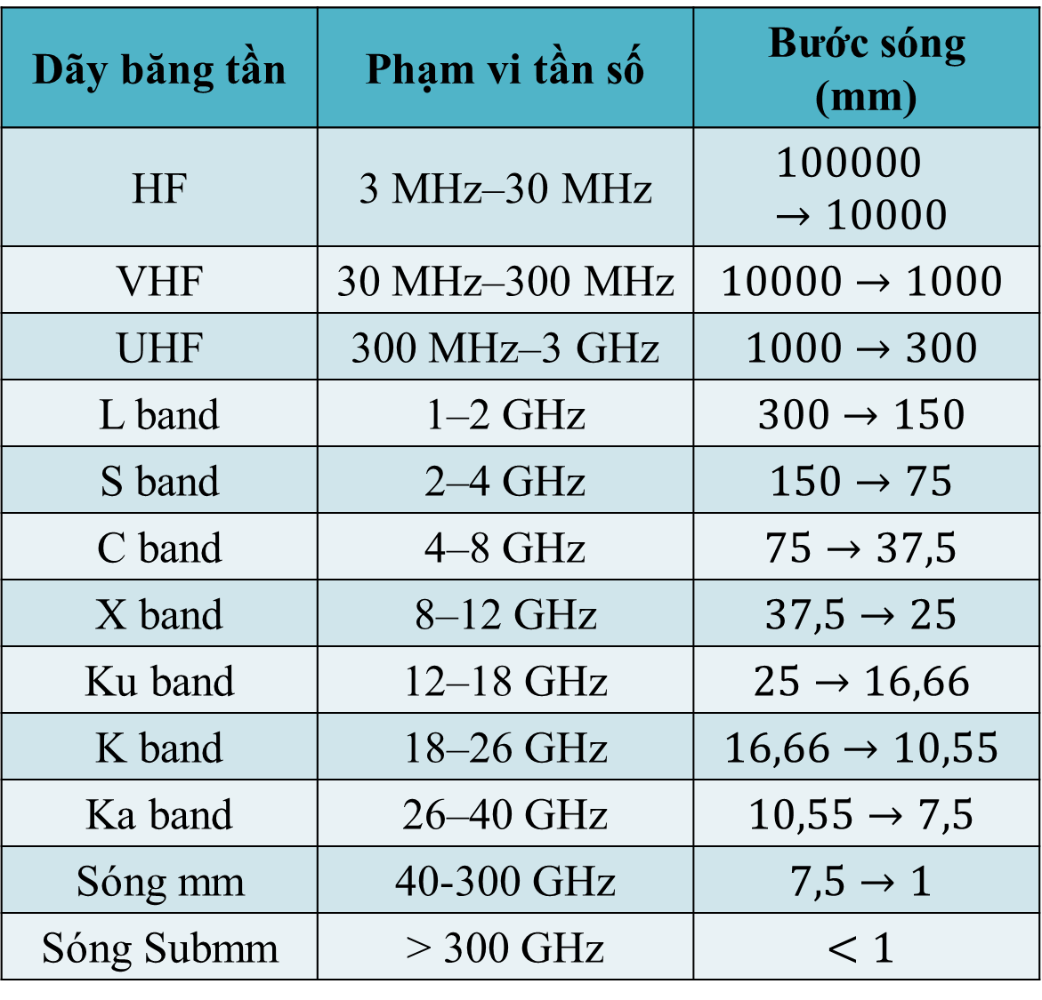
Khái niệm
Dãy băng tần | Phạm vi tần số | Bước sóng (mm)
HF | 3 MHz–30 MHz | $$100000→10000$$
VHF | 30 MHz–300 MHz | $$10000→1000$$
UHF | 300 MHz–3 GHz | $$1000→300$$
L band | 1–2 GHz | $$300→150$$
S band | 2–4 GHz | $$150→75$$
C band | 4–8 GHz | $$75→37,5$$
X band | 8–12 GHz | $$37,5→25$$
Ku band | 12–18 GHz | $$25→16,66$$
K band | 18–26 GHz | $$16,66→10,55$$
Ka band | 26–40 GHz | $$10,55→7,5$$
Sóng mm | 40-300 GHz | $$7,5→1$$
Sóng Submm | > 300 GHz | $$<1$$

Slide 6
Như vậy, nếu đường dây nối từ điểm nguồn đến điểm tải có chiều dài so sánh được hoặc lớn hơn nhiều lần so với bước sóng thì tín hiệu siêu cao tần được phát từ điểm nguồn sẽ phải mất một khoảng thời gian để lan truyền đến điểm tải. Ta gọi đó là hiện tượng truyền sóng trên đường dây.
Truyền sóng siêu cao tần trên đường dây có một số hệ quả sau:
Có sự trễ pha của tín hiệu tại điểm thu so với tín hiệu tại điểm phát.
Có sự suy hao về biên độ tín hiệu tại điểm thu so với biên độ tín hiệu tại điểm phát.
Có sự phản xạ sóng trên tải và trên nguồn.
Khái niệm

Slide 7
Khái niệm
Thông số tập trung của mạch điện là các đại lượng đặc tính điện xuất hiện hoặc tồn tại ở một vị trí nào đó được xác định của mạch điện; được biểu diễn bởi một phần tử điện tương ứng, có thể xác định hoặc đo đạc trực tiếp. Ví dụ: điện trở, tụ, diode, transistor…
Thông số phân bố của mạch điện là các đại lượng đặc tính điện nhưng chúng không tồn tại ở tại duy nhất ở một ví trí cố định trong mạch điện mà chúng được phân bố rải đều trên chiều dài của mạch điện đó; thường là các thông số tuyến tính, được xác định trên một đơn vị chiều dài của phương truyền sóng. Chúng không thể đo đạc trực tiếp mà chỉ được suy ra từ các phép đo tương đương trên các thông số khác.

Slide 8
Phương trình truyền sóng trên đường dây
2.1 Mô hình vật lý - Các thông số sơ cấp
2.2 Phương trình truyền sóng
2.3 Nghiệm của phương trình truyền sóng - Sóng tới và sóng phản xạ
2.4 Các thông số thứ cấp

Slide 9
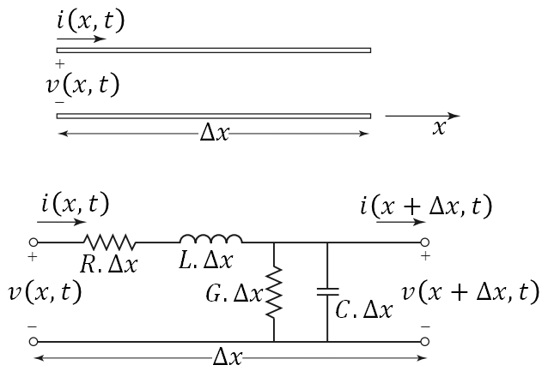
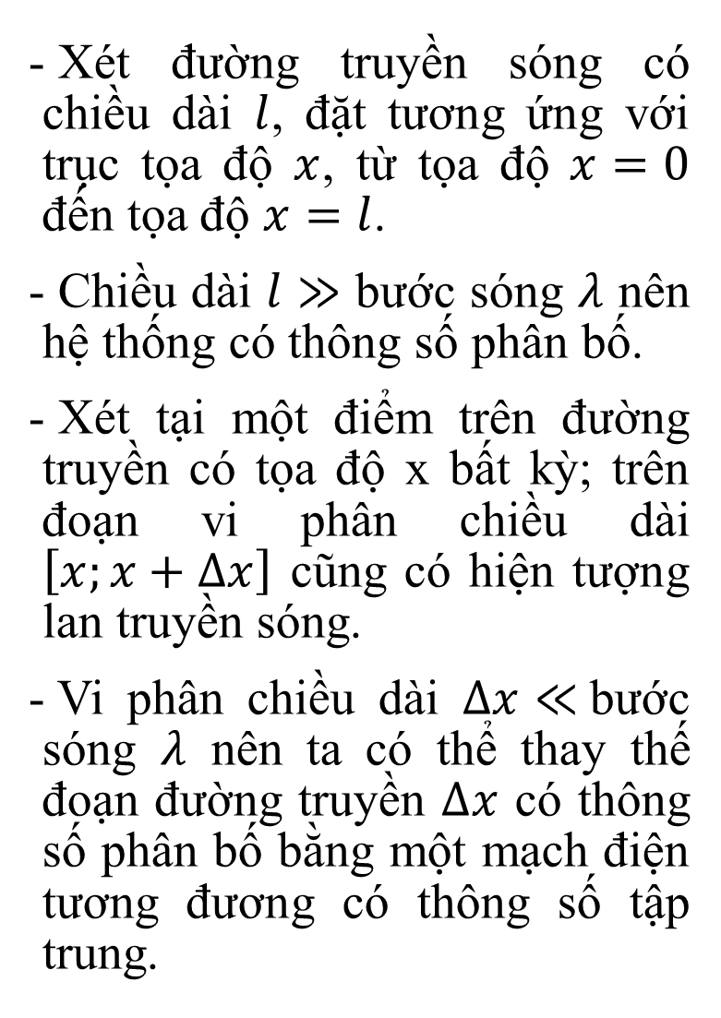
2.1 Mô hình vật lý - Các thông số sơ cấp
Xét đường truyền sóng có chiều dài $l$, đặt tương ứng với trục tọa độ $x$, từ tọa độ $x=0$ đến tọa độ $x=l$.
Chiều dài $l≫$ bước sóng $λ$ nên hệ thống có thông số phân bố.
Xét tại một điểm trên đường truyền có tọa độ x bất kỳ; trên đoạn vi phân chiều dài $\left[x;x+∆x\right]$ cũng có hiện tượng lan truyền sóng.
Vi phân chiều dài $∆x≪$bước sóng $λ$ nên ta có thể thay thế đoạn đường truyền $∆x$ có thông số phân bố bằng một mạch điện tương đương có thông số tập trung.

Slide 10
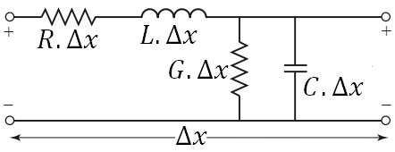
2.1 Mô hình vật lý - Các thông số sơ cấp
$R (Ohm/m)$: diễn tả sự tổn hao kim loại.
𝑅 (𝑂ℎ𝑚/𝑚): diễn tả sự tổn hao kim loại.
$G (S/m)$: diễn tả sự rò rỉ giữa 2 dây dẫn hay độ dẫn điện của lớp điện môi.
𝐺 (𝑆/𝑚): diễn tả sự rò rỉ giữa 2 dây dẫn hay độ dẫn điện của lớp điện môi.
$L (H/m)$: diễn tả điện cảm giữa 2 dây dẫn.
𝐿 (𝐻/𝑚): diễn tả điện cảm giữa 2 dây dẫn.
$C (F/m)$: diễn tả điện dung giữa 2 dây dẫn.
𝐶 (𝐹/𝑚): diễn tả điện dung giữa 2 dây dẫn.

Slide 11
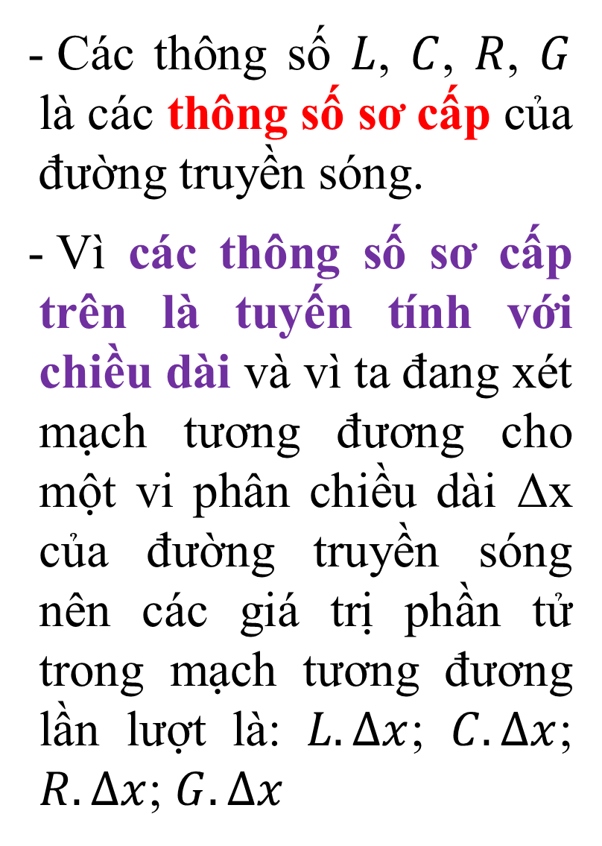
Các thông số $L$, $C$, $R$, $G$ là các thông số sơ cấp của đường truyền sóng.
Vì các thông số sơ cấp trên là tuyến tính với chiều dài và vì ta đang xét mạch tương đương cho một vi phân chiều dài Δx của đường truyền sóng nên các giá trị phần tử trong mạch tương đương lần lượt là: $L.∆x$; $C.∆x$; $R.∆x$; $G.∆x$
2.1 Mô hình vật lý - Các thông số sơ cấp

Slide 12
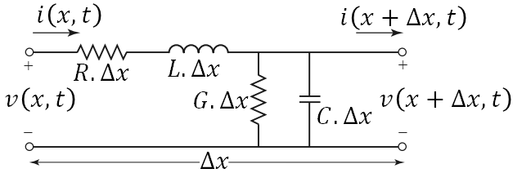
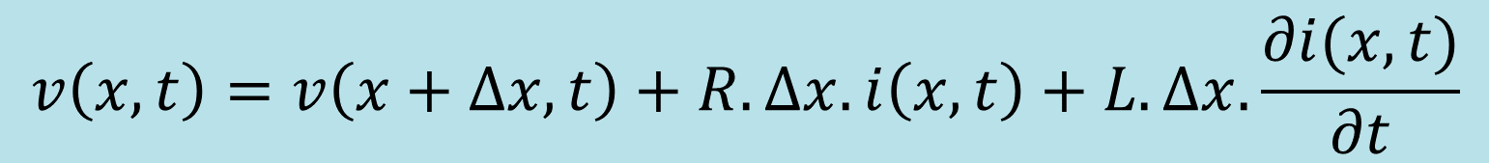
2.2 Phương trình truyền sóng
Định luật Kirchhoff về điện áp:
Định luật Kirchhoff về dòng điện:
$$v\left(x,t\right)=v\left(x+∆x,t\right)+R.∆x.i\left(x,t\right)+L.∆x.\frac{∂i(x,t)}{∂t}$$
$$i\left(x,t\right)=i\left(x+∆x,t\right)+G.∆x.v\left(x+∆x,t\right)+C.∆x.\frac{∂v\left(x+∆x,t\right)}{∂t}$$

Slide 13
2.2 Phương trình truyền sóng
Viết lại trong miền tần số:
$$V\left(x,ω\right)=V\left(x+∆x,ω\right)+\left(R+jωL\right).∆x.I\left(x,ω\right)$$
$$I\left(x,ω\right)=I\left(x+∆x,ω\right)+\left(G+jωC\right).∆x.V\left(x+∆x,ω\right)$$

Slide 14
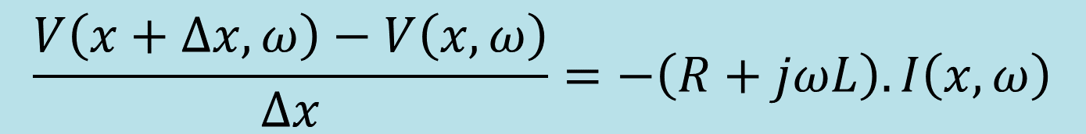
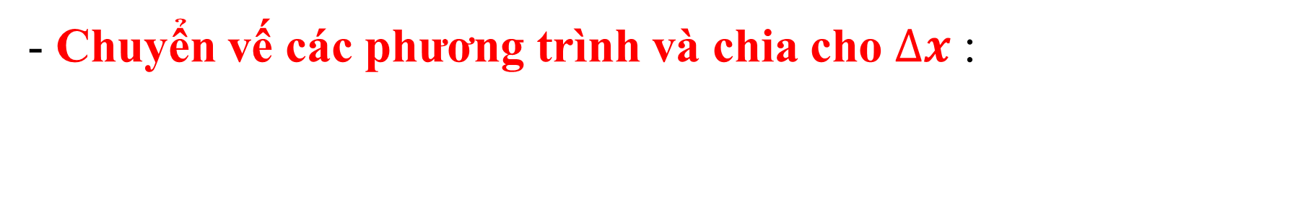
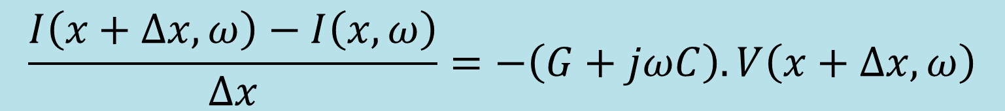
2.2 Phương trình truyền sóng
Chuyển vế các phương trình và chia cho $∆x$ :
$$\frac{V\left(x+∆x,ω\right)−V\left(x,ω\right)}{∆x}=−\left(R+jωL\right).I\left(x,ω\right)$$
$$\frac{I\left(x+∆x,ω\right)−I\left(x,ω\right)}{∆x}=−\left(G+jωC\right).V\left(x+∆x,ω\right)$$

Slide 15
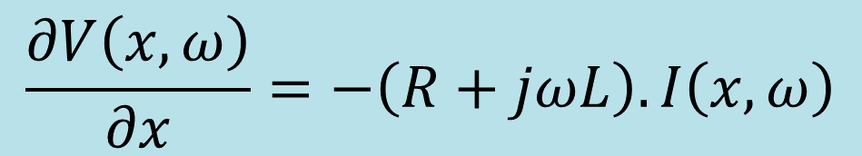
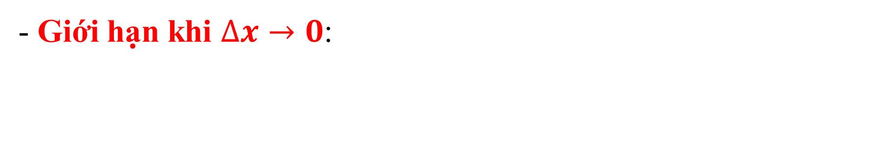
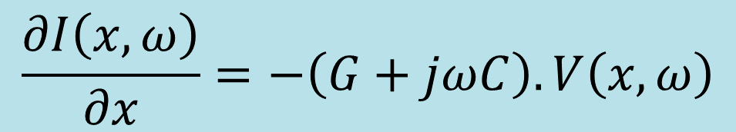
2.2 Phương trình truyền sóng
Giới hạn khi $∆x→0$:
$$\frac{∂V\left(x,ω\right)}{∂x}=−\left(R+jωL\right).I\left(x,ω\right)$$
$$\frac{∂I\left(x,ω\right)}{∂x}=−\left(G+jωC\right).V\left(x,ω\right)$$

Slide 16
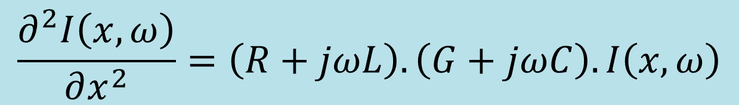
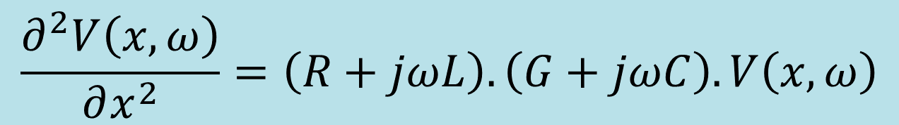
2.2 Phương trình truyền sóng
Tính đạo hàm riêng bậc 2:
$$\frac{∂^{2}V\left(x,ω\right)}{∂x^{2}}=\left(R+jωL\right).\left(G+jωC\right).V\left(x,ω\right)$$
$$\frac{∂^{2}I\left(x,ω\right)}{∂x^{2}}=\left(R+jωL\right).\left(G+jωC\right).I\left(x,ω\right)$$

Slide 17
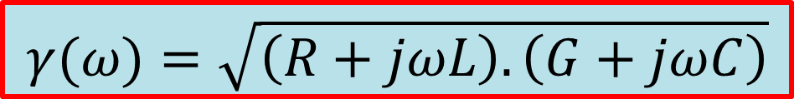
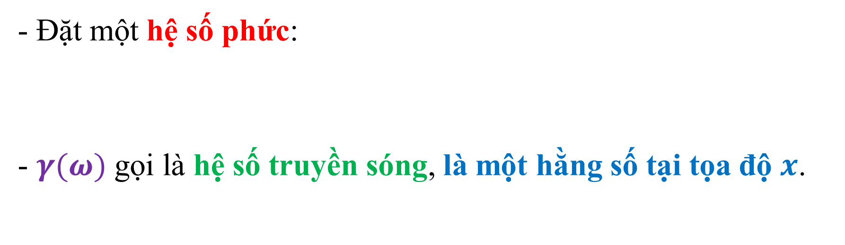
2.2 Phương trình truyền sóng
Đặt một hệ số phức:
$γ(ω)$ gọi là hệ số truyền sóng, là một hằng số tại tọa độ $x$.
$$γ(ω)=\sqrt{\left(R+jωL\right).\left(G+jωC\right)}$$

Slide 18
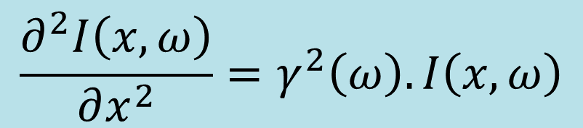
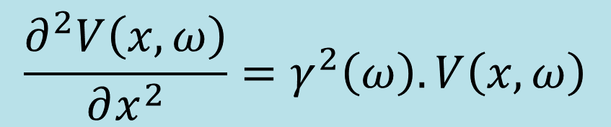
2.2 Phương trình truyền sóng
Ta có:
$$\frac{∂^{2}V\left(x,ω\right)}{∂x^{2}}=γ^{2}\left(ω\right).V\left(x,ω\right)$$
$$\frac{∂^{2}I\left(x,ω\right)}{∂x^{2}}=γ^{2}\left(ω\right).I\left(x,ω\right)$$

Slide 19
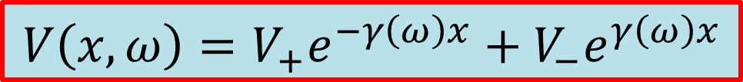
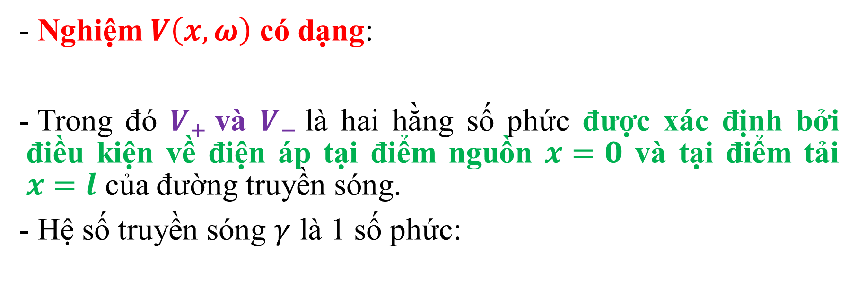

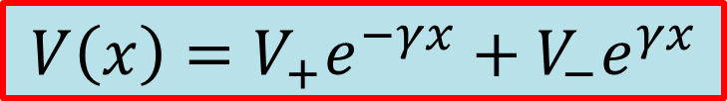
2.3 Nghiệm của phương trình truyền sóng
Nghiệm $V\left(x,ω\right)$ có dạng:
Trong đó $V_{+}$và $V_{−}$ là hai hằng số phức được xác định bởi điều kiện về điện áp tại điểm nguồn $x=0$ và tại điểm tải $x=l$ của đường truyền sóng.
- Hệ số truyền sóng $γ$ là 1 số phức:
$$V\left(x,ω\right)=V_{+}e^{−γ\left(ω\right)x}+V_{−}e^{γ\left(ω\right)x}$$
$$V\left(x\right)=V_{+}e^{−γx}+V_{−}e^{γx}$$
$$γ=α+jβ$$
$$V\left(x\right)=V_{+}e^{−αx}e^{−jβx}+V_{−}e^{αx}e^{jβx}$$
(1)
(2)

Slide 20
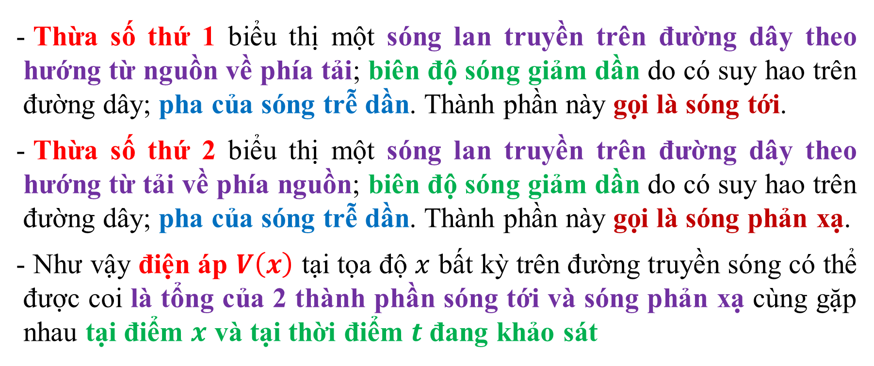
2.3 Nghiệm của phương trình truyền sóng
Thừa số thứ 1 biểu thị một sóng lan truyền trên đường dây theo hướng từ nguồn về phía tải; biên độ sóng giảm dần do có suy hao trên đường dây; pha của sóng trễ dần. Thành phần này gọi là sóng tới.
Thừa số thứ 2 biểu thị một sóng lan truyền trên đường dây theo hướng từ tải về phía nguồn; biên độ sóng giảm dần do có suy hao trên đường dây; pha của sóng trễ dần. Thành phần này gọi là sóng phản xạ.
Như vậy điện áp $V\left(x\right)$ tại tọa độ $x$ bất kỳ trên đường truyền sóng có thể được coi là tổng của 2 thành phần sóng tới và sóng phản xạ cùng gặp nhau tại điểm $x$ và tại thời điểm $t$ đang khảo sát

Slide 21







2.3 Nghiệm của phương trình truyền sóng
Sóng phản xạ
Sóng tới
$$Z_{s}$$
$$V\left(x\right)$$
$$Z_{L}$$
$$E_{s}$$
$$x=0$$
$$x$$
$$x=l$$

Slide 22
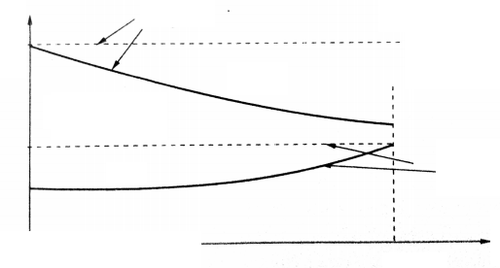






2.3 Nghiệm của phương trình truyền sóng
Biên độ sóng
Sóng tới
Không suy hao
$$\left(α=0\right)$$
Không suy hao
$$\left(α=0\right)$$
$$e^{−αx}$$
Sóng phản xạ
$$e^{αx}$$
$$x$$
0
$$l$$

Slide 23
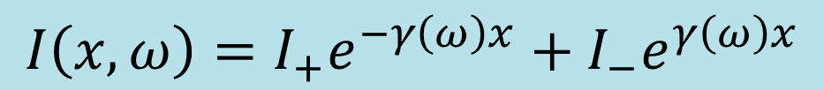
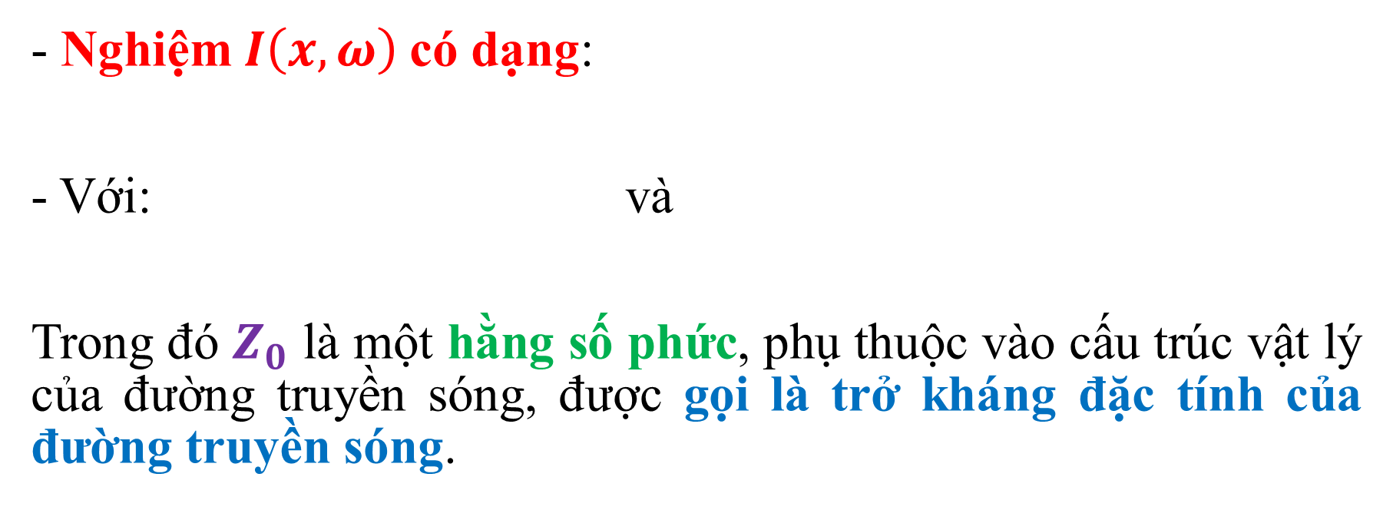
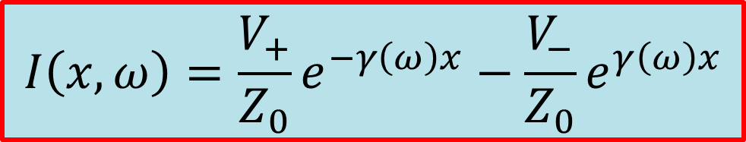


2.3 Nghiệm của phương trình truyền sóng
Nghiệm $I\left(x,ω\right)$có dạng:
Với: và
Trong đó $Z_{0}$ là một hằng số phức, phụ thuộc vào cấu trúc vật lý của đường truyền sóng, được gọi là trở kháng đặc tính của đường truyền sóng.
$$I\left(x,ω\right)=I_{+}e^{−γ\left(ω\right)x}+I_{−}e^{γ\left(ω\right)x}$$
$$I_{+}=\frac{V_{+}}{Z_{0}}$$
$$I_{−}=−\frac{V_{−}}{Z_{0}}$$
$$I\left(x,ω\right)=\frac{V_{+}}{Z_{0}}e^{−γ\left(ω\right)x}−\frac{V_{−}}{Z_{0}}e^{γ\left(ω\right)x}$$

Slide 24
2.4 Các thông số thứ cấp
a.Hệ số truyền sóng
b.Trở kháng đặc tính
c.Vận tốc truyền sóng (vận tốc pha)
d.Hằng số thời gian

Slide 25
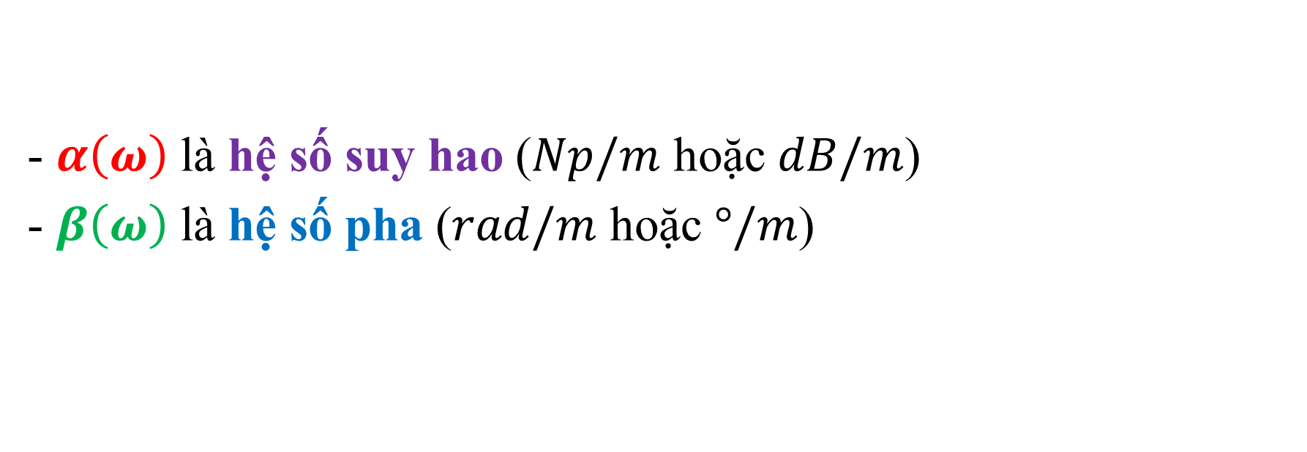
a.Hệ số truyền sóng
$α\left(ω\right)$ là hệ số suy hao ($Np/m$ hoặc $dB/m$)
$β\left(ω\right)$ là hệ số pha ($rad/m$ hoặc $°/m$)
$$γ\left(ω\right)=\sqrt{\left(R+jωL\right).\left(G+jωC\right)}= α\left(ω\right)+jβ\left(ω\right)$$
$$α_{[dB/m]}=20\log_{10}{e^{α_{[Np/m]}}}≈8.68α_{[Np/m]}$$

Slide 26

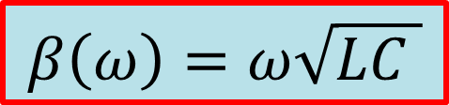
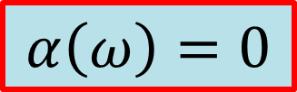
a.Hệ số truyền sóng
Đường truyền không tổn hao: ($R=0$ và $G=0$)
Đây là trường hợp lý tưởng và đơn giản nhất cho tính toán, thường được áp dụng cho phần lớn các trường hợp thực tế, nếu có giả thuyết bỏ qua tổn hao.
$$γ\left(ω\right)=\sqrt{\left(R+jωL\right).\left(G+jωC\right)}=\sqrt{\left(jωL\right).\left(jωC\right)}=jω\sqrt{LC }$$
$$α\left(ω\right)=0$$
$$β\left(ω\right)=ω\sqrt{LC }$$

Slide 27
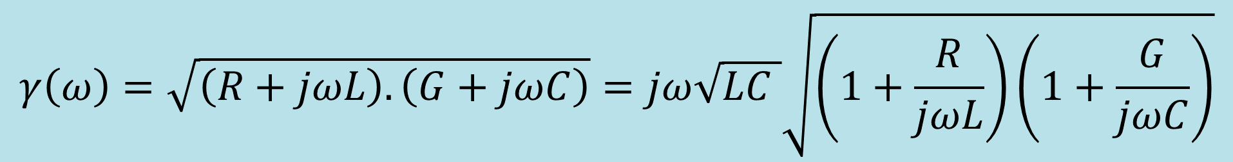


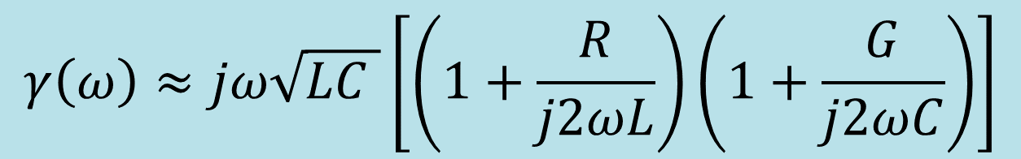
a.Hệ số truyền sóng
Đường truyền tổn hao thấp:
Tổn hao kim loại: $R≪ωL$
Tổn hao điện môi: $G≪ωC$
$$γ\left(ω\right)=\sqrt{\left(R+jωL\right).\left(G+jωC\right)}=jω\sqrt{LC }\sqrt{\left(1+\frac{R}{jωL}\right)\left(1+\frac{G}{jωC}\right)}$$
$$γ\left(ω\right)≈jω\sqrt{LC }\left[\left(1+\frac{R}{j2ωL}\right)\left(1+\frac{G}{j2ωC}\right)\right]$$
$${\left(1+ε\right)}^{u}≈1+uε$$

Slide 28

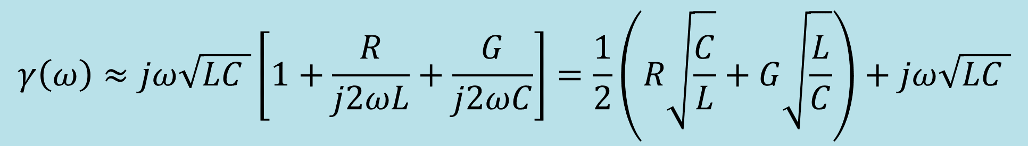

a.Hệ số truyền sóng
Đường truyền tổn hao thấp:
$$γ\left(ω\right)≈jω\sqrt{LC }\left[1+\frac{R}{j2ωL}+\frac{G}{j2ωC}\right]=\frac{1}{2}\left(R\sqrt{\frac{C}{L}}+G\sqrt{\frac{L}{C}}\right)+jω\sqrt{LC }$$
$$α\left(ω\right)=\frac{1}{2}\left(R\sqrt{\frac{C}{L}}+G\sqrt{\frac{L}{C}}\right)$$
Đây là trường hợp gần với các đường truyền thực tế, ít tổn hao
$$β\left(ω\right)=ω\sqrt{LC }$$

Slide 29
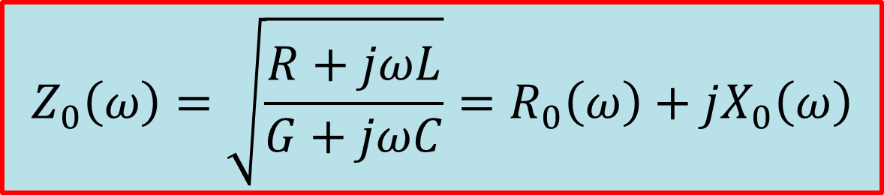
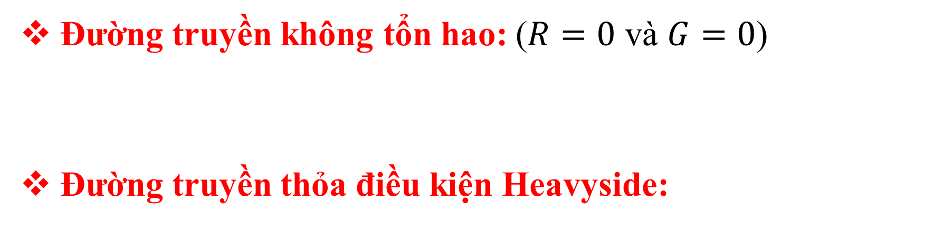
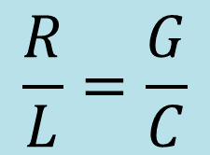
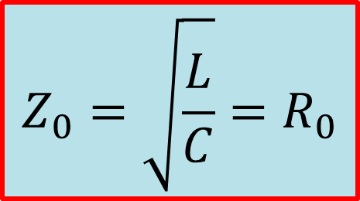

b.Trở kháng đặc tính
$$Z_{0}\left(ω\right)=\sqrt{\frac{R+jωL}{G+jωC}}=R_{0}\left(ω\right)+jX_{0}\left(ω\right)$$
Đường truyền không tổn hao: ($R=0$ và $G=0$)
Đường truyền thỏa điều kiện Heavyside:
$$Z_{0}=\sqrt{\frac{L}{C}}=R_{0}$$
$$Z_{0}=\sqrt{\frac{L}{C}}=R_{0}$$
$$\frac{R}{L}=\frac{G}{C}$$

Slide 30
b.Trở kháng đặc tính
Đường truyền tổn hao thấp: (SV CM công thức)

Slide 31



b.Trở kháng đặc tính
Đường truyền tổn hao thấp:
$$Z_{0}\left(ω\right)≈\sqrt{\frac{L}{C}}\left[1+\frac{R}{j2ωL}−\frac{G}{j2ωC}\right]$$
$$R_{0}\left(ω\right)=\sqrt{\frac{L}{C}}$$
$$X_{0}\left(ω\right)=−\frac{1}{2ω}\sqrt{\frac{L}{C}}\left[\frac{R}{L}−\frac{G}{C}\right]$$

Slide 32


c.Vận tốc truyền sóng (vận tốc pha)
Là quãng đường sóng lan truyền được dọc theo đường truyền sóng trong một đơn vị thời gian. Đơn vị: $(m/s)$
Nếu tín hiệu là một tổ hợp gồm nhiều thành phần tần số khác nhau thì mỗi thành phần sẽ lan truyền nhanh hay chậm tùy theo tần số của nó. Như vậy các thành phần tần số sẽ đến đầu cuối của đường dây không tại cùng một thời điểm. Kết quả là tại cuối đường dây, tổ hợp lại các thành phần này không tái tạo lại tín hiệu giống hệt tín hiệu ban đầu.Ta có sự méo dạng tín hiệu. Hiện tượng này gọi là sự tán xạ tần số
$$V_{φ}=\frac{ω}{β}$$

Slide 33



c.Vận tốc truyền sóng (vận tốc pha)
Đường truyền có tổn hao
$$R_{S}$$
$$R_{L}$$
Xung chữ nhật
Xung bị méo dạng do tán xạ tần số
$$E_{S}$$

Slide 34


c.Vận tốc truyền sóng (vận tốc pha)
Thông thường, hiện tượng tán xạ xảy ra trên các đường truyền có tổn hao, đường truyền ghép hay có sự bất đồng nhất trong cấu trúc, gây méo dạng lớn.
Đường truyền không tổn hao:
Lúc này vận tốc pha là hằng số không phụ thuộc tần số.
$$V_{φ}=\frac{ω}{β}=\frac{1}{\sqrt{LC }}$$
$$β\left(ω\right)=ω\sqrt{LC }$$

Slide 35





d.Hằng số thời gian
Hằng số thời gian của một đường truyền sóng được định nghĩa là khoảng thời gian cần thiết để sóng lan truyền được một đơn vị chiều dài của đường truyền. Đơn vị: $(s/m)$
Đường truyền không tổn hao:
$$τ=\frac{1}{V_{φ}}=\frac{β}{ω}$$
$$V_{φ}=\frac{1}{\sqrt{LC }}$$
$$τ=\frac{1}{V_{φ}}=\sqrt{LC }$$
$$β\left(ω\right)=ω\sqrt{LC }$$

Slide 36
Tổn hao trên đường dây truyền sóng
Tổn hao kim loại
Tổn hao điện môi
Tổn hao khác

Slide 37

3.1 Tổn hao kim loại
Là tổn hao sinh ra do điện trở của phần dẫn bằng kim loại trên đường dây.
Tần số thấp: tổn hao kim loại chủ yếu do điện trở của dây dẫn.
Tần số cao: ngoài tổn hao cố định như ở tần số thấp, còn có thêm tổn hao do hiệu ứng da của dây dẫn. Hiệu ứng da xảy ra khi tần số tín hiệu tăng lên vùng cao, dòng điện tín hiệu chảy qua tiết diện dây dẫn không còn phân bố đều trên mặt phẳng tiết diện mà có khuynh hướng tập trung tại vùng bề mặt chu vi của dây dẫn.
$$R=\frac{ρl}{S}=\frac{l}{σS}$$

Slide 38


3.1 Tổn hao kim loại

Slide 39


3.1 Tổn hao kim loại
Tần số tín hiệu càng cao thì hiệu ứng da càng mạnh.
Bề dày da $d$ được cho bởi công thức:
Với $μ=μ_{0}=4π×{10}^{−7}H/m$: hệ số từ thẩm tuyệt đối
$σ$: điện dẫn suất của dây dẫn $(S.m)$
$ω$: tần số góc của tín hiệu $(Hz)$
$$d=\sqrt{\frac{2}{μσω}}$$

Slide 40

3.2 Tổn hao điện môi
Trong điều kiện lý tưởng, lớp điện môi phân cách giữa hai lớp dây dẫn của đường truyền sóng phải là cách điện hoàn toàn (không có dòng điện qua lớp điện môi $→G=0$
Tuy nhiên, trong thực tế, ta vẫn phải xét đến điện trở hữu hạn của lớp điện môi.
Tổn hao điện môi được đánh giá thông qua điện dẫn tuyến tính $G$.

Slide 41
3.3 Tổn hao khác
Tổn hao do bức xạ sóng (ở tần số rất cao)
Tổn hao do cấu trúc không đồng nhất của đường dây (dây bị gấp khúc, chổ kết nối các đường dây, các linh kiện ghép thêm trên đường dây hoặc các tác dụng ký sinh…..).

Slide 42



Hiện tượng phản xạ sóng trên đường dây – Hệ số phản xạ
Điện áp tại tọa độ $x$ bất kỳ:
Hệ số phản xạ về điện áp $Γ_{v}\left(x\right)$là tỉ số giữa sóng điện áp phản xạ và sóng điện áp tới tại điểm $x$ đó:
$$V\left(x,ω\right)=V_{+}e^{−γ\left(ω\right)x}+V_{−}e^{γ\left(ω\right)x}$$
$$Γ_{v}\left(x\right)=\frac{V_{−}e^{γ\left(ω\right)x}}{V_{+}e^{−γ\left(ω\right)x}}=\frac{V_{−}}{V_{+}}e^{2γ\left(ω\right)x}$$

Slide 43




Hiện tượng phản xạ sóng trên đường dây – Hệ số phản xạ
Tại tải $\left(x=l\right)$, hệ số phản xạ điện áp là:
Tại tọa độ $x$ bất kỳ, nếu ta đặt $d=l−x$ thì:
$$Γ_{v}\left(l\right)=\frac{V_{−}}{V_{+}}e^{2γ\left(ω\right)l}$$
$$Γ_{v}\left(x\right)=\frac{V_{−}}{V_{+}}e^{2γ\left(ω\right)x}=\frac{V_{−}}{V_{+}}e^{2γ\left(ω\right).(l−d)}=\frac{V_{−}}{V_{+}}e^{2γ\left(ω\right)l}.e^{−2γ\left(ω\right)d}$$
$$Γ_{v}\left(x\right)=Γ_{v}\left(l\right).e^{−2γ\left(ω\right)d}$$

Slide 44



Hiện tượng phản xạ sóng trên đường dây – Hệ số phản xạ
Ta có:
Hệ số $e^{−2αd}$ là số thực phụ thuộc $α$ và càng giảm khi $d$ tăng.
Hệ số $e^{−2jβd}$ là số phức có module bằng đơn vị và có góc pha bằng $−2βd$ tỉ lệ với $β$ và càng giảm âm khi $d$ tăng.
$→$ Khi di chuyển trên đường truyền sóng từ tải về phía nguồn một khoảng cách $d$, hệ số phản xạ điện áp $Γ_{v}$sẽ di chuyển trên một quỹ tích hình xoáy tròn ốc trong mặt phẳng phức.
$$γ\left(ω\right)= α\left(ω\right)+jβ\left(ω\right)$$
$$Γ_{v}\left(x\right)=Γ_{v}\left(l\right).e^{−2αd}e^{−2jβd}$$

Slide 45









$$Im\left(Γ\right)$$
Quỹ tích xuất phát từ điểm hệ số phản xạ điện áp tại tải $Γ_{v}\left(l\right)$ và xoay theo chiều kim đồng hồ (đi về phía nguồn) một góc $2βd$ với suy giảm module của vector $Γ_{v}$ bởi hệ số $e^{−2αd}$
Về phía tải
Quỹ tích của $Γ$ khi $α=0$
Quỹ tích của $Γ$ khi $α=0$
$$Γ_{v}\left(l\right)$$
$$2βd$$
$$Re\left(Γ\right)$$
Về phía nguồn
$$Γ_{v}\left(x\right)$$

Slide 46


Hiện tượng phản xạ sóng trên đường dây – Hệ số phản xạ
Đường truyền sóng không tổn hao:
Quỹ tích của $Γ_{v}\left(x\right)$ lúc này là một vòng tròn tâm gốc tọa độ và đi qua điểm $Γ_{v}\left(l\right)$
Hệ số phản xạ điện áp $Γ_{v}\left(x\right)$ tại điểm x bất kỳ chỉ là sự xoay pha của hệ số phản xạ điện áp tại tải $Γ_{v}\left(l\right)$
Góc xoay pha khi di chuyển khoảng cách $d$ là $2βd$
$$Γ_{v}\left(x\right)=Γ_{v}\left(l\right). e^{−2jβd}$$

Slide 47


Hiện tượng phản xạ sóng trên đường dây – Hệ số phản xạ
Góc pha của hệ số phản xạ điện áp $Γ_{v}$sẽ xoay một lượng $2π$ (xoay một vòng tròn quanh gốc tọa độ) khi di chuyển khoảng cách $d$ bằng một nửa lần bước sóng
Chiều xoay của góc pha là cùng chiều kim đồng hồ khi ta di chuyển về phía nguồn hoặc ngược chiều kim đồng hồ khi di chuyển về phía tải trên đường truyền sóng
$$2βd=2\frac{2π}{λ}d=2π\frac{d}{λ/2}$$

Slide 48



Hiện tượng phản xạ sóng trên đường dây – Hệ số phản xạ
Dòng điện tại tọa độ $x$ bất kỳ:
Hệ số phản xạ về dòng điện $Γ_{i}\left(x\right)$ là tỉ số giữa sóng dòng điện phản xạ và sóng dòng điện tới tại điểm $x$ đó:
$$I\left(x,ω\right)=I_{+}e^{−γ\left(ω\right)x}+I_{−}e^{γ\left(ω\right)x}$$
$$Γ_{i}\left(x\right)=\frac{I_{−}e^{γ\left(ω\right)x}}{I_{+}e^{−γ\left(ω\right)x}}=\frac{I_{−}}{I_{+}}e^{2γ\left(ω\right)x}$$

Slide 49

Hiện tượng phản xạ sóng trên đường dây – Hệ số phản xạ
SV chứng minh
$$Γ_{i}\left(x\right)=−Γ_{v}\left(x\right)$$

Slide 50




Hiện tượng phản xạ sóng trên đường dây – Hệ số phản xạ
Ta có: và
Như vậy khi nói đến hệ số phản xạ ta ngầm hiểu là hệ số phản xạ về điện áp
$$I_{+}=\frac{V_{+}}{Z_{0}}$$
$$I_{−}=−\frac{V_{−}}{Z_{0}}$$
$$Γ_{i}\left(x\right)=\frac{−\frac{V_{−}}{Z_{0}}e^{γ\left(ω\right)x}}{\frac{V_{+}}{Z_{0}}e^{−γ\left(ω\right)x}}=−\frac{V_{−}}{V_{+}}e^{2γ\left(ω\right)x}$$
$$Γ_{i}\left(x\right)=−Γ_{v}\left(x\right)$$

Slide 51
Mặt phản xạ
Đường truyền sóng 1
Đường truyền sóng 2
Công suất sóng tới
Sóng tới điện áp
Sóng truyền điện áp
Sóng phản xạ điện áp
Nguồn
Công suất sóng truyền
Tải
Sóng tới dòng điện
Công suất sóng phản xạ
Sóng phản xạ dòng điện
Sóng truyền dòng điện
Hiện tượng phản xạ sóng trên đường dây – Hệ số phản xạ

Slide 52

Hiện tượng phản xạ sóng trên đường dây – Hệ số phản xạ
Giả sử sóng dòng điện và sóng điện áp đều có biên độ bằng 1.
Tại mặt phản xạ, một sóng điện áp biên độ $Γ_{v}$và sóng dòng điện biên độ $Γ_{i}=−Γ_{v}$ được phản xạ về nguồn.
Do đó một sóng điện áp biên độ $1+Γ_{v}$ và sóng dòng điện biên độ $1+Γ_{i}=1−Γ_{v}$ sẽ tiếp tục truyền về tải.

Slide 53

Hiện tượng phản xạ sóng trên đường dây – Hệ số phản xạ
Công suất sóng tới là 1.
Công suất sóng phản xạ là $Γ_{i}×Γ_{v}={−Γ_{v}}^{2}$
Công suất sóng truyền đi về tải là
$$\left(1+Γ_{v}\right)\left(1−Γ_{v}\right)=1{−Γ_{v}}^{2}$$

Slide 54








Hiện tượng phản xạ sóng trên đường dây – Hệ số phản xạ
Dòng điện $I\left(l\right)$
Đường truyền sóng
Điện áp $V\left(l\right)$
Hệ số phản xạ $Γ\left(l\right)$
Trở kháng đặc tính $Z_{0}$
Tải $Z_{L}$
$$0$$
$$l$$
$$x$$

Slide 55



Hiện tượng phản xạ sóng trên đường dây – Hệ số phản xạ
Xét một đường dây truyền sóng có trở kháng đặc tính $Z_{0}$,hệ số truyền sóng $γ$, chiều dài $l$, đầu cuối là tải $Z_{L}$
Tại tải ta có:
$$V\left(l\right)=V_{+}e^{−γl}+V_{−}e^{γl}$$
$$I\left(l\right)=\frac{V_{+}}{Z_{0}}e^{−γl}−\frac{V_{−}}{Z_{0}}e^{γl}$$

Slide 56




Hiện tượng phản xạ sóng trên đường dây – Hệ số phản xạ
Theo định luật Ohm:
$$Z_{L}=\frac{V\left(l\right)}{I\left(l\right)}$$
$$Z_{L}=Z_{0}\frac{V_{+}e^{−γl}+V_{−}e^{γl}}{V_{+}e^{−γl}−V_{−}e^{γl}}$$
$$Z_{L}=Z_{0}\frac{1+Γ\left(l\right)}{1−Γ\left(l\right)}$$
$$Γ\left(l\right) =\frac{Z_{L}−Z_{0}}{Z_{L}+Z_{0}}$$

Slide 57


Hiện tượng phản xạ sóng trên đường dây – Hệ số phản xạ
Khi $Z_{L}=Z_{0}$:
Hệ số phản xạ trên tải bằng 0.
Không có sóng phản xạ trên tải.
Toàn bộ công suất của sóng tới được tải tiêu thụ hoàn toàn mà không có phần công suất nào bị phản xạ ngược về nguồn.
Ta nói có sự phối hợp trở kháng giữa đường dây truyền sóng và tải.
$$Γ\left(l\right) =\frac{Z_{L}−Z_{0}}{Z_{L}+Z_{0}}=0$$

Slide 58


Hiện tượng phản xạ sóng trên đường dây – Hệ số phản xạ
- Trong lĩnh vực tần số cao, các giá trị của trở kháng đặc tính đường dây và giá trị trở kháng tải đều tuân theo các chuẩn nhất định: 50Ω, 75Ω, 300Ω, hoặc 600Ω.
Khi $Z_{L}=0$(tải nối tắt):
Hệ số phản xạ trên tải bằng $−1$.
Toàn bộ công suất của sóng tới đến tải nối tắt đều bị phản xạ ngược về nguồn.
$$Γ\left(l\right) =\frac{Z_{L}−Z_{0}}{Z_{L}+Z_{0}}=−1$$

Slide 59


Hiện tượng phản xạ sóng trên đường dây – Hệ số phản xạ
Khi $Z_{L}→∞$(tải hở mạch):
Hệ số phản xạ trên tải bằng $+1$.
Toàn bộ công suất của sóng tới đến tải hở mạch cũng đều bị phản xạ ngược về nguồn.
$$Γ\left(l\right) =\frac{Z_{L}−Z_{0}}{Z_{L}+Z_{0}}=+1$$

Slide 60





Hiện tượng phản xạ sóng trên đường dây – Hệ số phản xạ
Khi $Z_{L}=jX_{L}$(tải thuần kháng):
Nếu đường dây không tổn hao hoặc tổn hao thấp:
Toàn bộ công suất của sóng tới cũng đều bị phản xạ ngược về nguồn do tải thuần kháng không tiêu thụ công suất.
$$Γ\left(l\right) =\frac{jX_{L}−Z_{0}}{jX_{L}+Z_{0}}$$
$$Γ\left(l\right) =\frac{jX_{L}−R_{0}}{jX_{L}+R_{0}}$$
$$Z_{0}≈R_{0}$$
$$\left|Γ\left(l\right)\right|=1$$

Slide 61


Hiện tượng phản xạ sóng trên đường dây – Hệ số phản xạ
- Các trường hợp tải nối tắt, tải hở mạch và tải thuần kháng đều phản xạ toàn bộ công suất của sóng tới về phía nguồn có thể gây quá công suất hoặc quá áp, quá dòng tại nguồn và gây hư hỏng nguồn tín hiệu nếu công suất lớn.
Với tải bất kỳ:
Nếu đường dây không tổn hao hoặc tổn hao
thấp:
$$Γ\left(l\right) =\frac{R_{L}+jX_{L}−Z_{0}}{R_{L}+jX_{L}+Z_{0}}$$
$$Γ\left(l\right) =\frac{jX_{L}+R_{L}−R_{0}}{jX_{L}+R_{L}+R_{0}}$$

Slide 62


Hiện tượng phản xạ sóng trên đường dây – Hệ số phản xạ
Ta có:
Hệ số phản xạ trên tải luôn luôn có module nhỏ hơn hoặc bằng 1.
Điều này thể hiện công suất sóng phản xạ luôn nhỏ hơn công suất sóng tới.
$\left|R_{L}−R_{0}\right|≤$ $R_{L}+R_{0}$
$$\left|Γ\left(l\right)\right|≤1$$

Slide 63
Trở kháng đường dây - Dẫn nạp đường dây
5.2 Công thức tính trở kháng đường dây
5.3 Các trường hợp đặc biệt
5.4 Trở kháng đường dây chuẩn hóa
5.1 Định nghĩa
5.5 Quan hệ giữa trở kháng đường dây và hệ số phản xạ
5.6 Dẫn nạp đường dây

Slide 64















Trở kháng đường dây - Dẫn nạp đường dây
$$I\left(x\right)$$
$$I\left(l\right)$$
Đường truyền sóng
$$Z_{0}, γ$$
$$Z_{in}≡Z_{0}$$
$$Z\left(x\right)$$
$$Z_{s}$$
$$Z_{L}$$
$$V\left(x\right)$$
$$V\left(l\right)$$
$$E_{s}$$
$$Z\left(x\right)≡Z_{L}$$
$$0$$
$$x$$
$$l$$
$$d$$

Slide 65



5.1 Định nghĩa
Trở kháng đường dây $Z\left(x\right)$ tại điểm $x$ được định nghĩa là tỉ số giữa điện áp đường dây $V\left(x\right)$và dòng điện trên đường dây $I\left(x\right)$.
Tại cuối đường dây tải $Z_{L}$:
Khái niệm trở kháng đường dây $Z\left(x\right)$ khác với khái niệm trở kháng đặc tính đường dây $Z_{0}$, mặc dù chúng có liên quan đến nhau.
$$Z\left(x\right) =\frac{V\left(x\right)}{I\left(x\right)}$$
$$Z\left(l\right) =\frac{V\left(l\right)}{I\left(l\right)}=Z_{L}$$

Slide 66






5.2 Công thức tính trở kháng đường dây
$$Z\left(x\right) =\frac{V\left(x\right)}{I\left(x\right)}=Z_{0}\frac{V_{+}e^{−γx}+V_{−}e^{γx}}{V_{+}e^{−γx}−V_{−}e^{γx}}$$
Ta có:
$$I\left(x\right)=\frac{V_{+}}{Z_{0}}e^{−γx}−\frac{V_{−}}{Z_{0}}e^{γx}$$
$$I\left(l\right)=\frac{V_{+}}{Z_{0}}e^{−γl}−\frac{V_{−}}{Z_{0}}e^{γl}$$
$$Z_{0}.I\left(l\right)=V_{+}e^{−γl}−V_{−}e^{γl}$$
(1)
$$I\left(l\right) =\frac{V\left(l\right)}{Z_{L}}=\frac{1}{Z_{L}}\left(V_{+}e^{−γl}+V_{−}e^{γl}\right)$$
$$Z_{L}.I\left(l\right)=V_{+}e^{−γl}+V_{−}e^{γl}$$
(2)

Slide 67


5.2 Công thức tính trở kháng đường dây
$$\left\{\begin{aligned}V_{+}=\frac{I\left(l\right)}{2}\left(Z_{L}+Z_{0}\right)e^{γl} \\ V_{−}=\frac{I\left(l\right)}{2}\left(Z_{L}−Z_{0}\right)e^{−γl}\end{aligned}\right.$$
(1)
(2)
$$Z\left(x\right) =Z_{0}\frac{\left(Z_{L}+Z_{0}\right)e^{γ\left(l−x\right)}+\left(Z_{L}−Z_{0}\right)e^{−γ\left(l−x\right)}}{\left(Z_{L}+Z_{0}\right)e^{γ\left(l−x\right)}−\left(Z_{L}−Z_{0}\right)e^{−γ\left(l−x\right)}}$$

Slide 68




5.2 Công thức tính trở kháng đường dây
$$\left\{\begin{aligned}V_{+}=\frac{I\left(l\right)}{2}\left(Z_{L}+Z_{0}\right)e^{γl} \\ V_{−}=\frac{I\left(l\right)}{2}\left(Z_{L}−Z_{0}\right)e^{−γl}\end{aligned}\right.$$
(1)
(2)
$$Z\left(x\right) =Z_{0}\frac{\left(Z_{L}+Z_{0}\right)e^{γ\left(l−x\right)}+\left(Z_{L}−Z_{0}\right)e^{−γ\left(l−x\right)}}{\left(Z_{L}+Z_{0}\right)e^{γ\left(l−x\right)}−\left(Z_{L}−Z_{0}\right)e^{−γ\left(l−x\right)}}$$
$$Z\left(x\right) =Z_{0}\frac{\left(Z_{L}+Z_{0}\right)e^{γd}+\left(Z_{L}−Z_{0}\right)e^{−γd}}{\left(Z_{L}+Z_{0}\right)e^{γd}−\left(Z_{L}−Z_{0}\right)e^{−γd}}$$
Đặt $d=l−x$

Slide 69





5.2 Công thức tính trở kháng đường dây
$$Z\left(x\right) =Z_{0}\frac{Z_{L}\left(e^{γd}+e^{−γd}\right)+Z_{0}\left(e^{γd}−e^{−γd}\right)}{Z_{L}\left(e^{γd}−e^{−γd}\right)+Z_{0}\left(e^{γd}+e^{−γd}\right)}$$
$$\operatorname{ch}\left(γd\right)=\frac{e^{γd}+e^{−γd}}{2}$$
Ta có:
$\operatorname{th}\left(γd\right)=\frac{\operatorname{sh}\left(γd\right)}{\operatorname{ch}\left(γd\right)}$= $\frac{e^{γd}−e^{−γd}}{e^{γd}+e^{−γd}}$
$$\operatorname{sh}\left(γd\right)=\frac{e^{γd}−e^{−γd}}{2}$$
$$Z\left(x\right) =Z_{0}\frac{Z_{L}+Z_{0}\operatorname{th}\left(γd\right)}{Z_{0}+Z_{L}\operatorname{th}\left(γd\right)}$$

Slide 70

5.2 Công thức tính trở kháng đường dây
Như vậy trở kháng đường dây $Z\left(x\right)$tại điểm tọa độ $x$ bất kỳ phụ thuộc:
Trở kháng đặc tính $Z_{0}$của đường dây.
Trở kháng tải $Z_{L}$ ở đầu cuối đường dây.
Khoảng cách $d$ từ điểm khảo sát $x$ đến điểm tải.
Về ý nghĩa vật lý, $Z\left(x\right)$tượng trưng cho trở kháng tương đương nhìn vào đường dây tại điểm $x$ đứng từ phía nguồn nhìn về phía tải với giá trị tải đầu cuối đường dây là $Z_{L}$

Slide 71






5.3 Các trường hợp đặc biệt
Đường truyền sóng không tổn hao:
Hàm số $\operatorname{tg}\left(βd\right)$ tuần hoàn theo chu kỳ $π$ nên trở kháng đường dây $Z\left(x\right)$cũng có giá trị biến thiên tuần hoàn theo chu kỳ $π$khi di chuyển trên đường truyền sóng
$$Z_{0}≡R_{0}$$
$$γ=jβ$$
$\operatorname{th}\left(γd\right)=$ $\operatorname{th}\left(jβd\right)=j\operatorname{tg}\left(βd\right)$
$$Z\left(x\right)=R_{0}\frac{Z_{L}+jR_{0}\operatorname{tg}\left(βd\right)}{R_{0}+jZ_{L}\operatorname{tg}\left(βd\right)}$$
$$β∆x=π↔∆x=\frac{λ}{2}$$

Slide 72


5.3 Các trường hợp đặc biệt
$$Z\left(x\right)=Z_{0}$$
Khi $Z_{L}=Z_{0}$:
Nếu đầu cuối của đường dây có tải phối hợp với trở kháng đặc tính của đường dây $\left(Z_{L}=Z_{0}\right)$ thì trở kháng đường dây $Z\left(x\right)$ tại bất kỳ điểm $x$ nào trên suốt chiều dài đường dây đều luôn luôn bằng trở kháng đặc tính $Z_{0}$ của đường dây đó.
Hệ số phản xạ tại tải $Γ\left(l\right)$bằng không : không có sóng phản xạ trên tải.
Hệ số phản xạ $Γ\left(x\right)$tại mọi điểm $x$ trên suốt chiều dài đường dây đều bằng 0: không có sóng phản xạ tại mọi điểm trên đường dây.

Slide 73




5.3 Các trường hợp đặc biệt
Khi $Z_{L}=0$:
Nếu đường truyền không tổn hao:
$$Z\left(x\right)=Z_{0}\operatorname{th}\left(γd\right)$$
$$Z\left(x\right)=jR_{0}\operatorname{tg}\left(βd\right)$$

Slide 74





5.3 Các trường hợp đặc biệt
Khi $Z_{L}→∞$:
Nếu đường truyền không
tổn hao:
$$Z\left(x\right)=Z_{0}\coth\left(γd\right)$$
$$0$$
$$Z\left(x\right)=−jR_{0}\operatorname{cotg}\left(βd\right)$$

Slide 75


5.3 Các trường hợp đặc biệt
Khi $Z_{L}=jX_{L}$:
Nếu đường truyền không tổn hao:
$$Z\left(x\right)=R_{0}\frac{jX_{L}+jR_{0}\operatorname{tg}\left(βd\right)}{R_{0}−X_{L}\operatorname{tg}\left(βd\right)}=jR_{0}\frac{X_{L}+R_{0}\operatorname{tg}\left(βd\right)}{R_{0}−X_{L}\operatorname{tg}\left(βd\right)}$$

Slide 76



5.4 Trở kháng đường dây chuẩn hóa
Trở kháng đường dây chuẩn hóa $z\left(x\right)$ tại điểm $x$ được định nghĩa là tỉ số giữa trở kháng đường dây $Z\left(x\right)$ với trở kháng đặc tính $Z_{0}$của đường dây:
Trở kháng tải $Z_{L}$ cũng được chuẩn hóa theo trở kháng đặc tính của đường dây $Z_{0}$:
$$z\left(x\right)=\frac{Z\left(x\right)}{Z_{0}}$$
$$z_{L}=\frac{Z_{L}}{Z_{0}}$$

Slide 77




5.5 Quan hệ giữa trở kháng đường dây và hệ số phản xạ
$$Z\left(x\right)=Z_{0}\frac{1+Γ\left(x\right)}{1−Γ\left(x\right)}$$
$$Γ\left(x\right)=\frac{Z\left(x\right)−Z_{0}}{Z\left(x\right)+Z_{0}}$$
$$z\left(x\right)=\frac{1+Γ\left(x\right)}{1−Γ\left(x\right)}$$
$$Γ\left(x\right)=\frac{z\left(x\right)−1}{z\left(x\right)+1}$$

Slide 78



5.6 Dẫn nạp đường dây
Dẫn nạp đặc tính $Y_{0}$của đường dây được định nghĩa là nghịch đảo của trở kháng đặc tính $Z_{0}$của đường dây:
Đối với đường dây không tổn hao, dẫn nạp đặc tính trở thành điện dẫn đặc tính $G_{0}$
$$Y_{0}=\frac{1}{Z_{0}}$$
$$G_{0}=\frac{1}{R_{0}}$$

Slide 79



5.6 Dẫn nạp đường dây
Dẫn nạp đường dây $Y\left(x\right)$tại điểm $x$ bất kỳ được định nghĩa là nghịch đảo của trở kháng đường dây $Z\left(x\right)$:
Dẫn nạp tải $Y_{L}$được định nghĩa là nghịch đảo của trở kháng tải $Z_{L}$:
$$Y\left(x\right)=\frac{1}{Z\left(x\right)}$$
$$Y_{L}=\frac{1}{Z_{L}}$$

Slide 80





5.6 Dẫn nạp đường dây
$$Y\left(x\right) =Y_{0}\frac{Y_{L}+Y_{0}\operatorname{th}\left(γd\right)}{Y_{0}+Y_{L}\operatorname{th}\left(γd\right)}$$
$$Y\left(x\right)=Y_{0}\frac{1−Γ\left(x\right)}{1+Γ\left(x\right)}$$
$$Γ\left(x\right)=−\frac{Y\left(x\right)−Y_{0}}{Y\left(x\right)+Y_{0}}$$
$$y\left(x\right)=\frac{1−Γ\left(x\right)}{1+Γ\left(x\right)}$$
$$Γ\left(x\right)=−\frac{y\left(x\right)−1}{y\left(x\right)+1}$$

Slide 81
Hiện tượng sóng đứng- Hệ số sóng đứng
6.2 Hệ số sóng đứng
6.1 Hiện tượng sóng đứng

Slide 82
6.1 Hiện tượng sóng đứng
Các sóng điện áp và dòng điện tại điểm bất kỳ trên đường dây đều được coi là tổng của sóng tới và sóng phản xạ.
Với nguồn tín hiệu đơn sắc (tín hiệu một tần số duy nhất), sóng tới và sóng phản xạ đều là các tín hiệu sin cùng tần số, lan truyền theo hai hướng ngược chiều nhau.
Điều này sẽ gây giao thoa sóng dọc theo đường truyền sóng, kết quả là trên đường truyền, sẽ có các điểm biên độ sóng tổng (điện áp hoặc dòng điện) đạt cực đại gọi là bụng sóng và sẽ có các điểm biên độ sóng tổng đạt cực tiểu gọi là nút sóng.
Hiện tượng trên gọi là hiện tượng sóng đứng trên đường dây.

Slide 83



6.1 Hiện tượng sóng đứng

Slide 84

6.1 Hiện tượng sóng đứng
Có những điểm cố định trên đường dây mà tại đó, điện áp biến thiên trong phạm vi cực đại. Đó là các điểm bụng sóng.
Có những điểm cố định trên đường dây mà tại đó, điện áp luôn luôn triệt tiêu hoặc biến thiên trong phạm vi nhỏ. Đó là các điểm nút sóng.

Slide 85

6.1 Hiện tượng sóng đứng
Các điểm biên độ điện áp/dòng điện cực đại liên tiếp hoặc cực tiểu liên tiếp cách nhau $λ/2$.
$V_{max}=V_{+}e^{−αx}\left(1+\left|Γ\left(x\right)\right|\right)$ tại $βx=kπ$ với $k$ là số nguyên
$V_{min}=V_{+}e^{−αx}\left(1−\left|Γ\left(x\right)\right|\right)$ tại $βx=\left(2k+1\right)\frac{π}{2}$ với $k$ là số nguyên
$I_{max}=\frac{V_{+}e^{−αx}}{\left|Z_{0}\right|}\left(1+\left|Γ\left(x\right)\right|\right)$ tại $βx=\left(2k+1\right)\frac{π}{2}$ với $k$ là số nguyên
$I_{min}=\frac{V_{+}e^{−αx}}{\left|Z_{0}\right|}\left(1−\left|Γ\left(x\right)\right|\right)$ tại $βx=kπ$ với $k$ là số nguyên

Slide 86



6.1 Hiện tượng sóng đứng
Một điểm cực đại cách xa một điểm cực tiểu ngay kế nó một đoạn $λ/4$.
Điểm có biên độ điện áp cực đại $V_{max}$ sẽ có biên độ dòng điện đạt cực tiểu $I_{min}$. Đặc biệt, nếu đường truyền không tổn hao thì trở kháng đường dây trở thành số thực và có giá trị cực đại $R_{max}$tại điểm đó
Điểm có biên độ điện áp cực tiểu $V_{min}$ sẽ có biên độ dòng điện đạt cực đại $I_{max}$. Đặc biệt, nếu đường truyền không tổn hao thì trở kháng đường dây trở thành số thực và có giá trị cực tiểu $R_{min}$tại điểm đó
$$R_{max}=\frac{V_{max}}{I_{min}}$$
$$R_{min}=\frac{V_{min}}{I_{max}}$$

Slide 87

6.1 Hiện tượng sóng đứng

Slide 88



























6.1 Hiện tượng sóng đứng
Tải hở mạch
$$Z_{L}→∞$$
$$\left|I\left(x\right)\right|$$
$$\left|V\left(x\right)\right|$$
$$V_{max}$$
$$I_{max}$$
$$d$$
$$0$$
$$3λ/2$$
$$5λ/4$$
$$λ$$
$$3λ/4$$
$$λ/2$$
$$λ/4$$
Tải ngắn mạch
$$Z_{L}→0$$
$$\left|I\left(x\right)\right|$$
$$\left|V\left(x\right)\right|$$
$$V_{max}$$
$$I_{max}$$
$$d$$
$$0$$
$$3λ/2$$
$$5λ/4$$
$$λ$$
$$3λ/4$$
$$λ/2$$
$$λ/4$$

Slide 89




6.2 Hệ số sóng đứng
Hệ số sóng đứng $S$ thường được định nghĩa cho đường truyền không tổn hao, do đó các mức biên độ $V_{max}$, $V_{min}$, $I_{max}$, $I_{min}$ là cố định trên suốt chiều dài đường truyền
$$S=\frac{V_{max}}{V_{min}}=\frac{I_{max}}{I_{min}}=\frac{1+\left|Γ\left(x\right)\right|}{1−\left|Γ\left(x\right)\right|}=\frac{1+\left|Γ\right|}{1−\left|Γ\right|}$$
$$\left|Γ\right|=\frac{S−1}{S+1}$$
$1≤S<∞$, $S$ là số thực dương

Slide 90


6.2 Hệ số sóng đứng
$$\left|Γ\right|=\frac{S−1}{S+1}$$

Slide 91

6.2 Hệ số sóng đứng
$S=1↔\left|Γ\right|=0↔Z_{L}=R_{0}$ và không còn sóng phản xạ trên đường truyền. Lúc này chỉ còn sóng tới trên đường dây, không còn hiện tượng sóng đứng nữa.
$S→∞↔\left|Γ\right|=1↔$tải cuối đường dây là ngắn mạch $\left(Z_{L}=0\right)$, là hở mạch $\left(Z_{L}→∞\right)$ hoặc là thuần kháng $\left(Z_{L}=jX_{L}\right)$. Lúc này $V_{min}=0$, $I_{min}=0$. Đây là hiện tượng “đập mạch”, cần tránh hiện tượng này trên các đường dây tải điện công suất lớn.
Hiện tượng “đập mạch” do sóng đứng có thể gây quá áp hoặc quá dòng, tạo đánh lửa trên đường dây.

Slide 92





6.2 Hệ số sóng đứng
Đường truyền không tổn hao $\left(Z_{0}≡R_{0}\right)$ nên ta có:
$$R_{max}=R_{0}\frac{1+\left|Γ\right|}{1−\left|Γ\right|}=R_{0}.S$$
$$r_{max}=S$$
$$R_{min}=R_{0}\frac{1−\left|Γ\right|}{1+\left|Γ\right|}=\frac{R_{0}}{S}$$
$$r_{min}=\frac{1}{S}$$

Slide 93
Các đường truyền sóng cộng hưởng và phản cộng hưởng
7.3 Trở kháng đường truyền khi tần số sóng thay đổi
7.1 Đường truyền một phần tư bước sóng
7.2 Đường truyền nửa bước sóng

Slide 94




7.1 Đường truyền một phần tư bước sóng
$$Z_{in}$$
$$Z_{0}$$
$$Z_{L}$$
$$l=\frac{λ}{4}$$

Slide 95



7.1 Đường truyền một phần tư bước sóng
Là đường truyền có chiều dài đường dây $l=\frac{λ}{4}$
Đường truyền không tổn hao nên ta có:
Ta nhận thấy trở kháng tải $Z_{L}$và trở kháng vào $Z_{in}$tỉ lệ nghịch với nhau.
$$βd=βl=\frac{2π}{λ}\frac{λ}{4}=\frac{π}{2}$$
$$Z_{in}=Z\left(x\right)=R_{0}\frac{Z_{L}+jR_{0}\operatorname{tg}\left(βd\right)}{R_{0}+jZ_{L}\operatorname{tg}\left(βd\right)}=\frac{{R_{0}}^{2}}{Z_{L}}$$

Slide 96

7.1 Đường truyền một phần tư bước sóng
Trường hợp tải hở mạch $\left(Z_{L}→∞\right)→Z_{in}=0$ tương đương với ngắn mạch tại đầu đường truyền. Đường dây $λ/4$ tải hở mạch được gọi là đường dây cộng hưởng.
Trường hợp tải ngắn mạch $\left(Z_{L}=0\right)→Z_{in}→∞$ tương đương với hở mạch tại đầu đường truyền. Đường dây $λ/4$ tải ngắn mạch được gọi là đường dây phản cộng hưởng.

Slide 97

7.1 Đường truyền một phần tư bước sóng
Trường hợp tải thuần trở $\left(Z_{L}=R_{L}\right)→Z_{in}=R_{in}$
Nếu $R_{L}>R_{0}→$ $R_{in}<R_{0}$ thì ta có bụng điện áp tại tải và nút điện áp tại ngõ vào.
Nếu $R_{L}<R_{0}→$ $R_{in}>R_{0}$ thì ta có nút điện áp tại tải và bụng điện áp tại ngõ vào.
Do tính chất tuần hoàn chu kì $λ/2$ của trở kháng vào của các đường dây không tổn hao, nên các đặc tính trên của đường dây $λ/4$cũng đúng với các đường dây có chiều dài $\left(2k+1\right)λ/4$

Slide 98



7.2 Đường truyền nửa bước sóng
Là đường truyền có chiều dài đường dây $l=\frac{λ}{2}$
Đường truyền không tổn hao nên ta có:
Trở kháng vào $Z_{in}$ ở đầu đường dây luôn luôn bằng trở kháng tải ở cuối đường dây $Z_{L}$.
$$βd=βl=\frac{2π}{λ}\frac{λ}{2}=π$$
$$Z_{in}=Z\left(x\right)=R_{0}\frac{Z_{L}+jR_{0}\operatorname{tg}\left(βd\right)}{R_{0}+jZ_{L}\operatorname{tg}\left(βd\right)}=Z_{L}$$

Slide 99

7.2 Đường truyền nửa bước sóng
Trường hợp tải hở mạch $\left(Z_{L}→∞\right)→Z_{in}→∞$ tương đương với hở mạch tại đầu đường truyền. Đường dây $λ/2$ tải hở mạch được gọi là đường dây phản cộng hưởng.
Trường hợp tải ngắn mạch $\left(Z_{L}=0\right)→Z_{in}=0$ tương đương với ngắn mạch tại đầu đường truyền. Đường dây $λ/2$ tải ngắn mạch được gọi là đường dây cộng hưởng.
Do tính chất tuần hoàn chu kì $λ/2$ của trở kháng vào của các đường dây không tổn hao, nên các đặc tính trên của đường dây $λ/2$ cũng đúng với các đường dây có chiều dài $kλ/2$

Slide 100


7.3 Trở kháng đường truyền khi tần số sóng thay đổi
Các nhận xét về đường truyền cộng hưởng và phản cộng hưởng chỉ đúng với một tần số cơ bản.
Khi tần số sóng thay đổi, trở kháng vào $Z_{in}$cũng thay đổi rất nhanh.

Slide 101
Tài liệu tham khảo
1. Vũ Đình Thành, Kĩ thuật siêu cao tần, NXB ĐHQG Tp.HCM, 2010
2. David M. Pozar, Microwave Engineering, Addison-Wesley Publishing Co., 2012

